Slide 1
编译器论文研讨班 经典论文研读
2021年11月7日
第1次研讨

Slide 2
Part 0
Some words before seminar

Slide 3
Introduction
项目主页
zihaoli-cn/compiler-paper-reading: A group of students who are interested in Compilers, and they want to improve themselves together. (github.com)
Reading List
主要来自于UIUC的博士资格考试论文列表
频率
每周一篇论文，由一个同学做PPT并且主持讨论
形式
被预定的文章会在Github主页上有Issue，在Paper List也会有标记

Slide 4
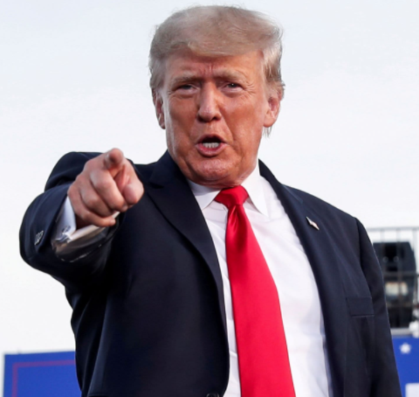
Why bother to do this?
学习！
选择了UIUC PhD编译器方向博士资格考试里的论文列表
这个列表多年稳定不变，可见其经典
观察：阳光底下没有新鲜事
体系结构相关的领域的科研的推动力：要么是新领域、要么是新硬件
新领域：深度学习、图像、视频等的应用场景，带来了对计算系统性能的特定需求
新硬件：某种新的硬件还没被人研究透，需要利用配套的软件、算法来充分exploit它的计算能力
许多现在在做的东西，很早就有提出来，“文艺复兴”
缩小到编译领域，那些经典的工作，你真的弄懂了吗？

Slide 5
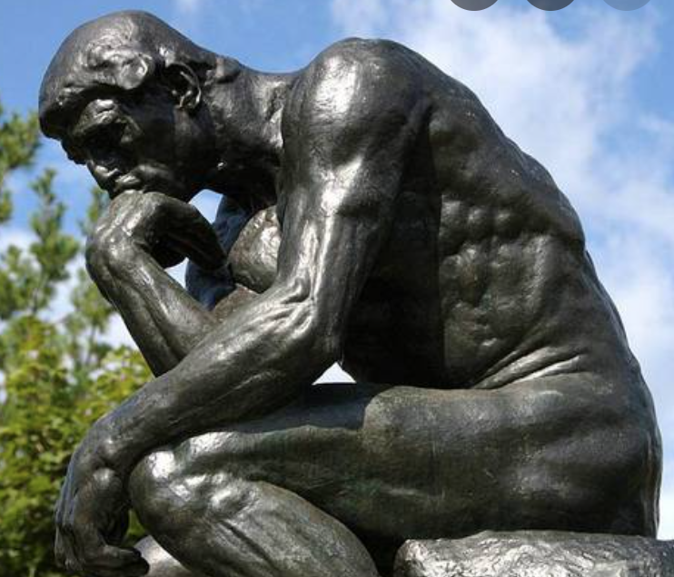
Why bother to do this?
输出！
一个优秀的博士：
应该是知识的加工者、创造者，而不单纯停留在知识的学习者层面
在成为创造者的路上，最起码，首先努力成为优秀的加工者
presentation！
有些论文是很fundamental的，要想把这些东西讲出自己的特色，就要有自己的思考
有些论文本身就很难，就要自己钻研透
当你在struggle如何作一个good-story-teller的时候，你就在提高

Slide 6
Why bother to do this?
讨论！
听一篇论文之前自己也会读paper，看看别人怎么讲的
回答提问，看看自己是不是理解透了，看看自己是不是没有想到
讨论，交换苹果

Slide 7
Advice
lecturer:
可能很忙，尽量准备充分
可以采用卜东波老师提的历史学习法：
当年，他们面临着什么样的问题？他们有什么工具？最后提出了什么样的新idea？
费曼学习法，小黄鸭调试法
listener:
be active in discussion
be involved, get prepared
be friendly to the lecturer / be critical to the paper
吃别人钓上来的鱼吃饱，不如学会怎么钓鱼
知识可能会陈旧，但方法不会陈旧

Slide 8
An Axiomatic Basis for Computer Programming Hoare Logic
李梓豪
2021年11月7日

Slide 9
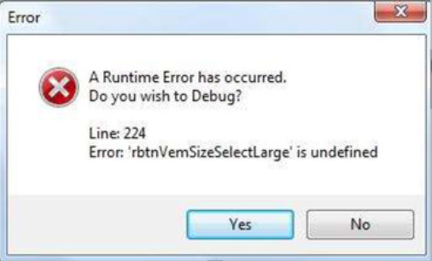
An Axiomatic Basis for Computer Programming Hoare Logic
李梓豪
2021年11月

Slide 10
Part I
Background

Slide 11
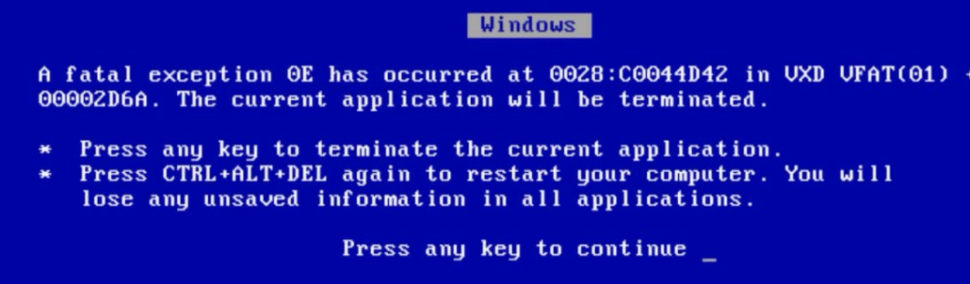
Annoying Bugs
Notes:
小时候玩电脑还是挺经常遇到电脑蓝屏的，而且那时候喜欢装盗版游戏、用游戏外挂。这样就使得电脑经常蓝屏，经常得重启
但是近几年来觉得Windows蓝屏的次数越来越少了，也可以说是通过这件事印证了程序的可靠性在逐渐增加吧

Slide 12
Correctness is important
For some application, correctness is especially important
核反应堆控制器
火箭发射系统
选举机器
医疗设备
…

Slide 13
How do we ensure correctness
Informal ways:
Natural Language Specifications
Testing and Debugging
…

Slide 14
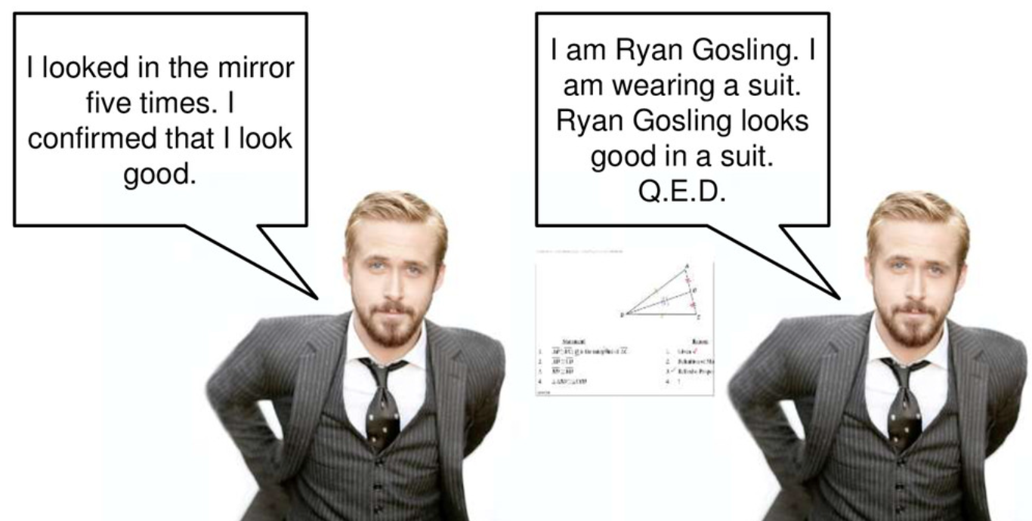
Testing vs Logical Reasoning
Program testing can be used very effectively to show the presence of bugs but never to show their absence.
——E.W. Dijkstra

Slide 15
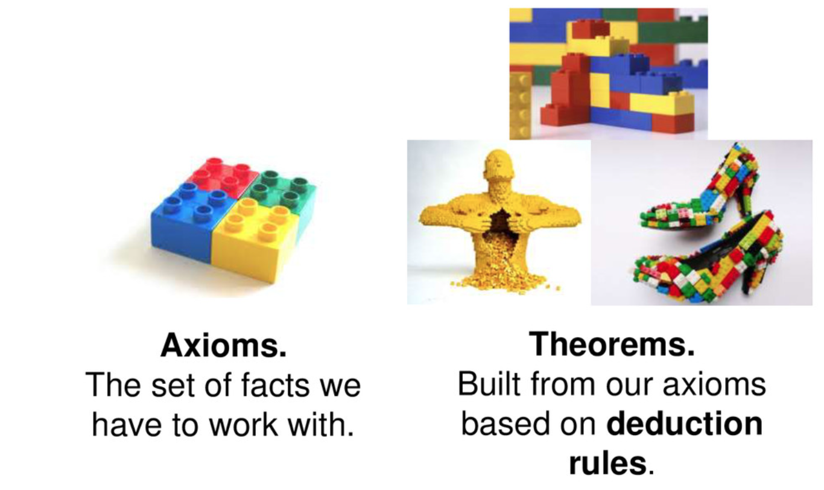
How to do Logical Reasoning

Slide 16
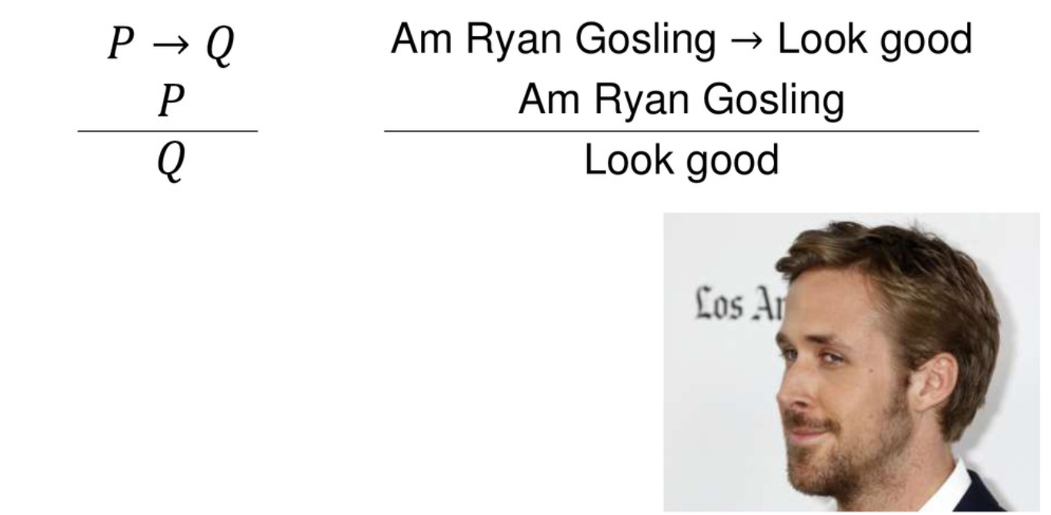
Deductive Rule: Detachment

Slide 17
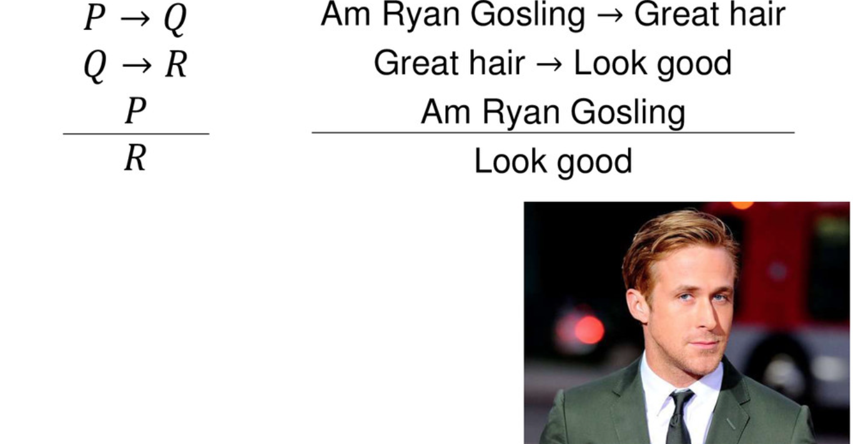
Deductive Rule: Syllogism

Slide 18
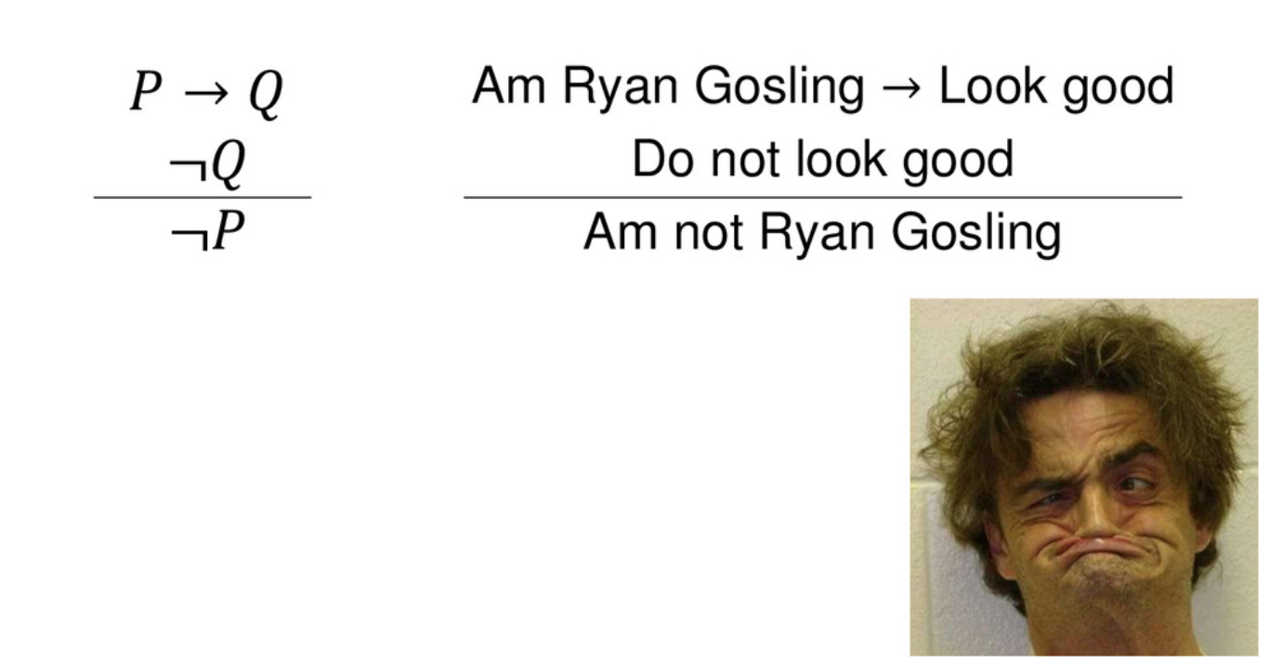
Deductive Rule: Contrapositive

Slide 19
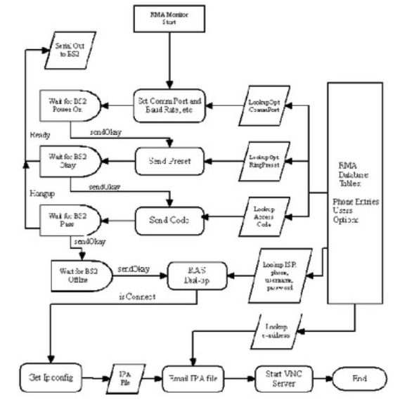
How to apply to program

Slide 20
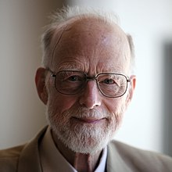
How to apply to program
Hoare：A reasonable British gentleman.
- I have a special preference for logical reasoning.
- I want to build a formal proof system to proof correctness.

Slide 21
Part II
Important Ideas

Slide 22
Problem
Logic Reasoning：
- How to formally define program’s “Correctness”
- What are the Axioms and Deductive Rules that we can use to do reasoning about programs?

Slide 23
What is correctness？
Informal speaking：
程序的执行是否符合预期
Design Specifications
Consistent
Program Execution

Slide 24
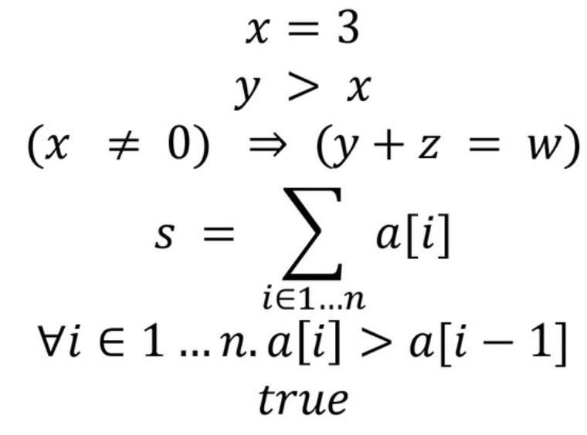
Program State
use First Order Logic to describe the Program State

Slide 25
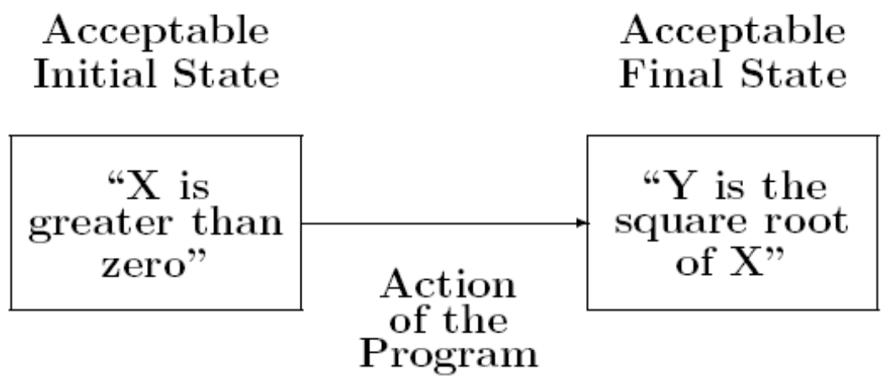
Hoare Triple
Program Segment
{Precondition} S {Postcondition}
Contract
Assertion
This is Hoare’s way to define correctness

Slide 26
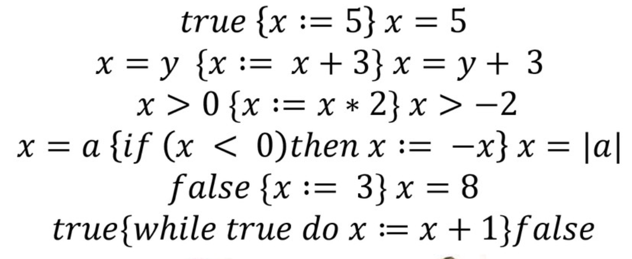
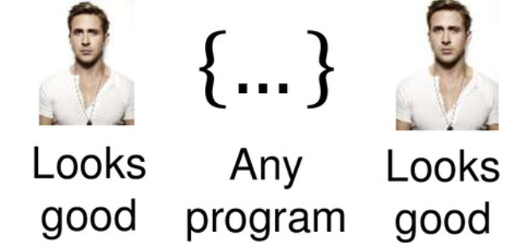
Example Hoare Triples

Slide 27
Remark
本文的工作可以概括为：
提出了“Hoare Triple”这个抽象，用来对程序的正确性进行建模
在这个抽象上构建了自己的验证方法
如果你对其他形式化验证技术感兴趣：
本质上思路是一样的
🌟只是抽象的方法不一样，你就需要在不同的抽象上来构建起对应的验证技术
Notes:
技术/方法，本质上是为了实现某个想法的手段；
不同时代的人，同时代不同的人，拥有的技术储备不同，解决同一个问题，自然有不同的方案。
只要你调研的够多，问题总能解决。
但是一个好的想法，不容易获得，有时能创造一个新的研究领域。

Slide 28
Part III
Axiom of Arithmetic

Slide 29
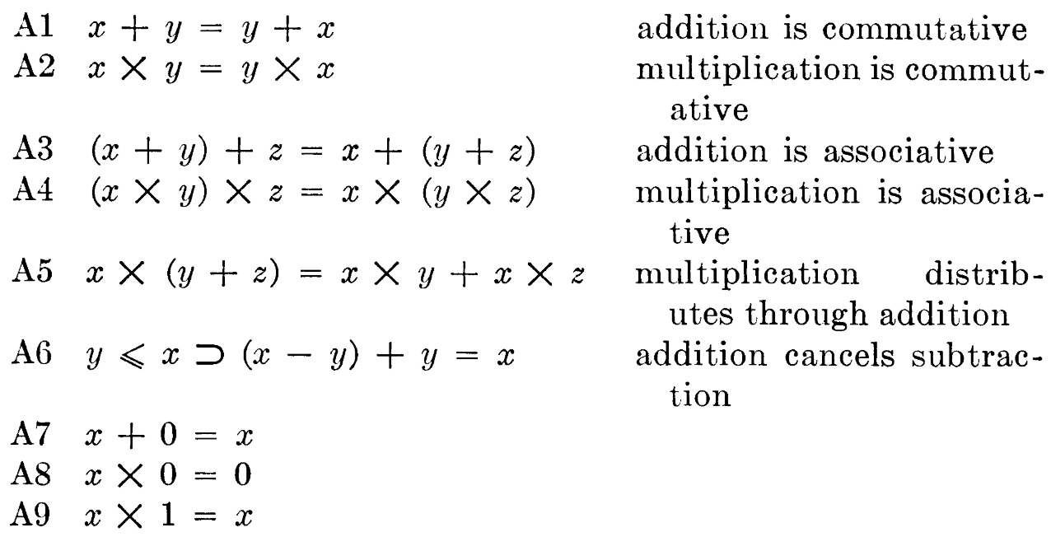
The Axioms

Slide 30
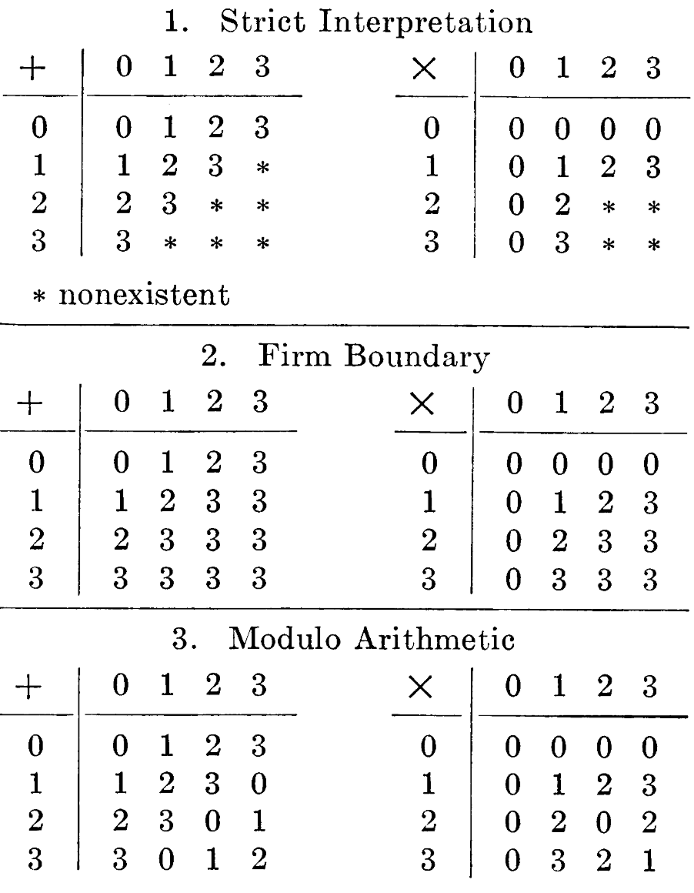
Different Implementation
不管这些Operation的实现采用哪种方式
A1-A9公理都会成立

Slide 31
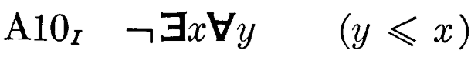
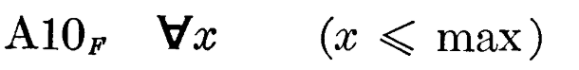
Different Implementation(Cont.)
但是对于A1-A9以外的其他Supplementary公理，可能对于不同实现有自己的差别
对于infinite arithmetic
对于finite arithmetic

Slide 32
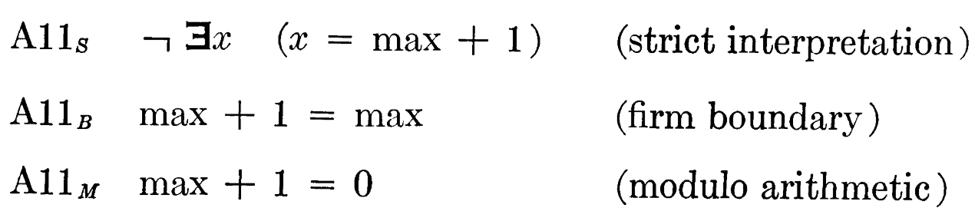
Different Implementation(Cont.)
相似的，对于Overflow，根据实现的不同，可以构造不同不同的公理：

Slide 33
Short Summary
如果想要做有效的推理，首要的是对最基础的Operation进行建模
由于对整数的加法、乘法这样的运算最基础、最普遍
所有文中仅仅以非负整数的算术运算为例，进行了建模，其他类型的Operation，留给了后面人来填补
碎碎念：大师往往是这样，挖坑只起个头，不把东西做完，这样才有人follow

Slide 34
Short Summary(cont.)
形式化方法领域的Operational Semantics似乎也是在研究这个^{[1]}，可谓开一派之先河
[1] 存疑，需要验证

Slide 35
Part IV
Deductive Rules:
Program Execution

Slide 36
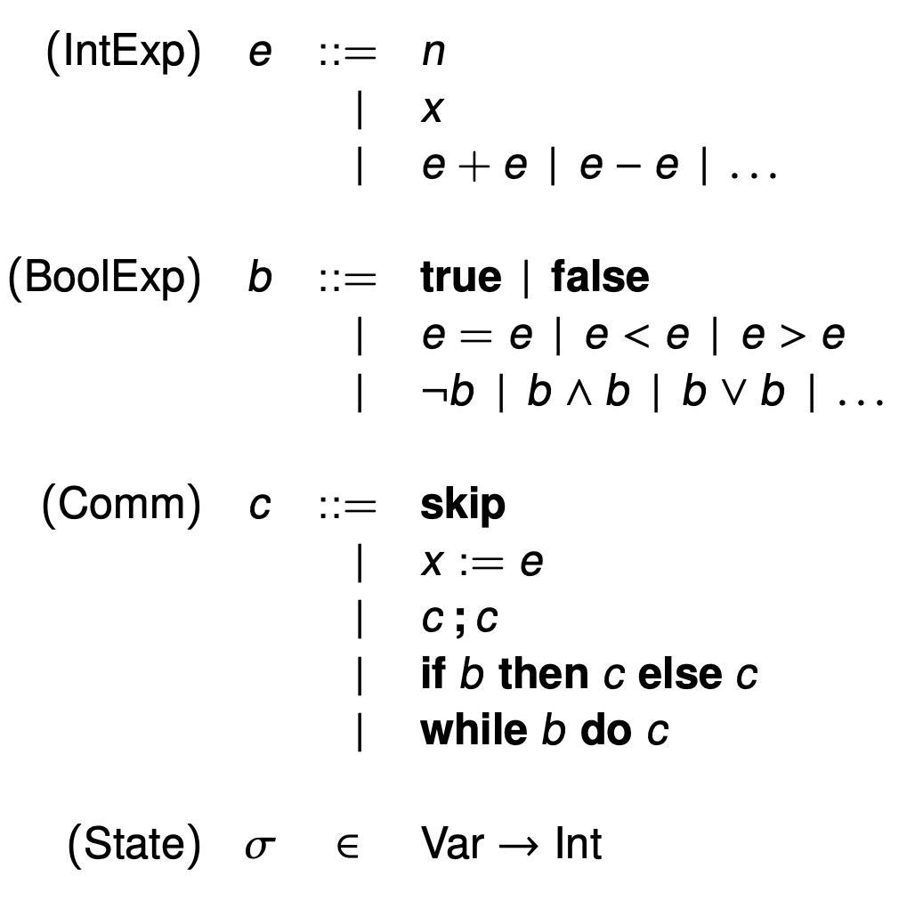
Hypothesis
Imperative Language
No side effect in
expr evaluation
condition evaluation
Notes:
讨论一个问题之前，首先限定我们这个问题的范围，在什么限定下进行这个讨论

Slide 37
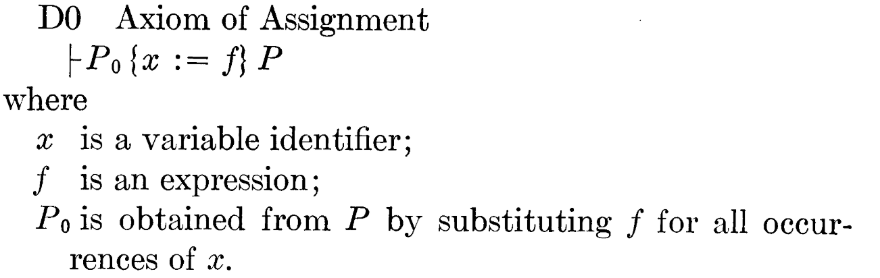
Axiom of Assignment

Slide 38
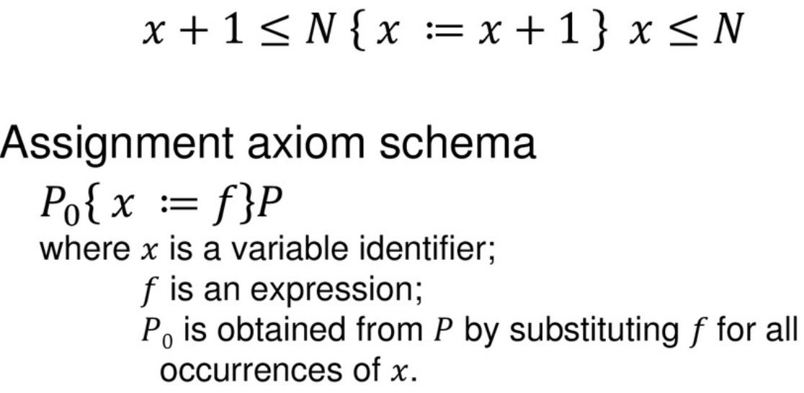
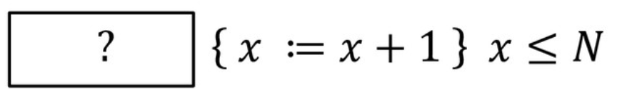
Axiom of Assignment(Exp.)

Slide 39
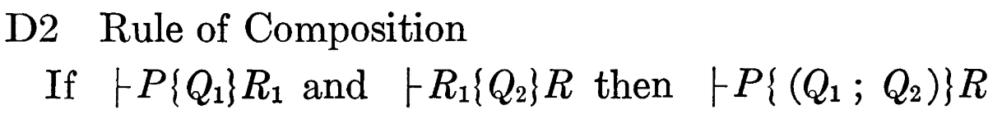
Rules of Composition

Slide 40
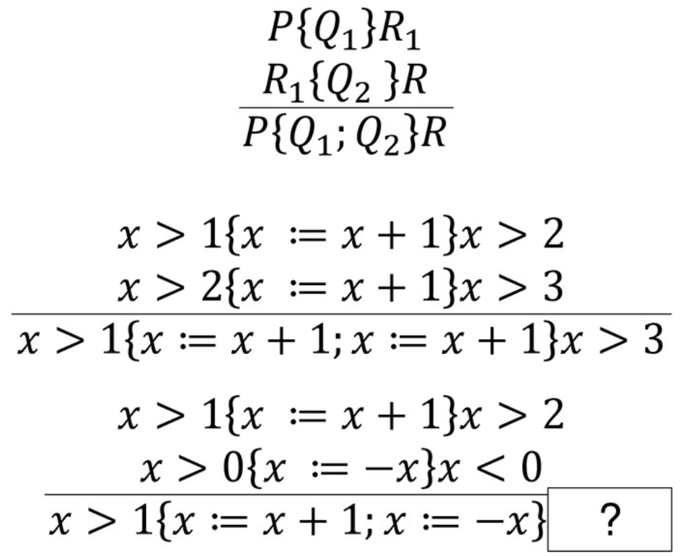
Rules of Composition(Exp.)

Slide 41
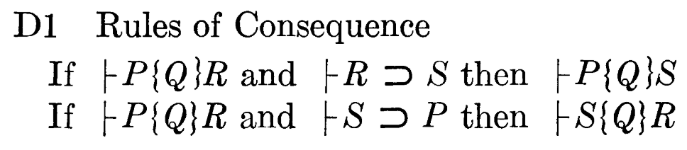
Rules of Consequence

Slide 42
Rules of Consequence(cont.)
Further work：
there must exist a S，which is strongest/weakest

Slide 43
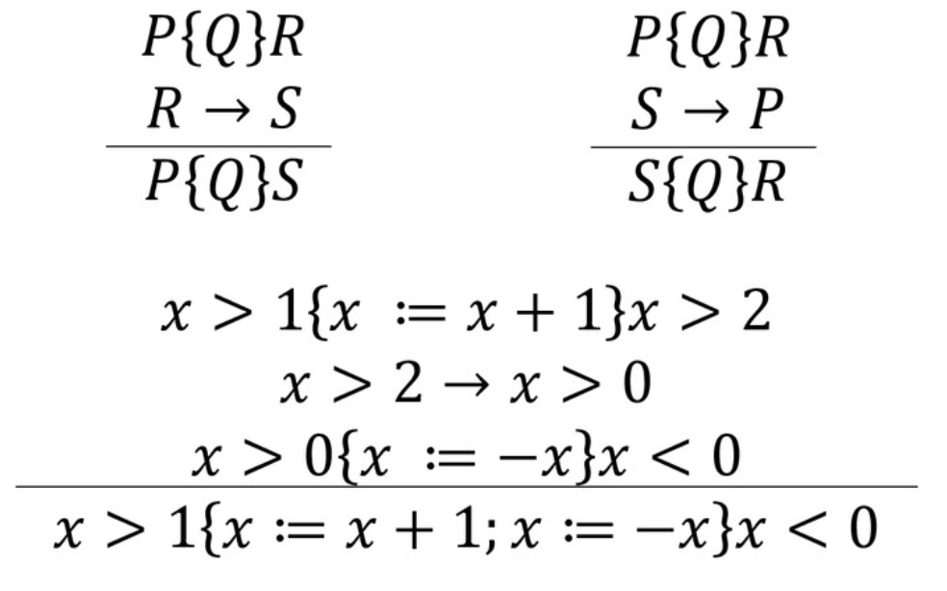
Rules of Consequence(Exp.)

Slide 44
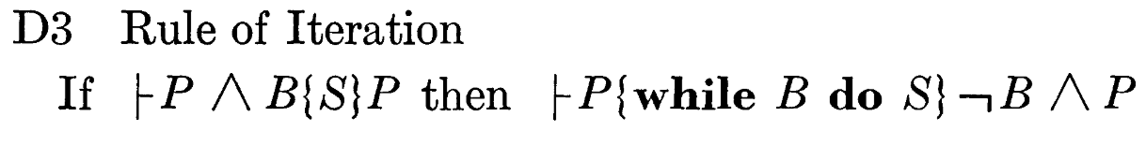
Rules of Iteration
- P应该被称为Loop-Invariant，这个循环不应该修改这个Property
- 通常Loop-Invariant不容易找到，算法导论经常在证明算法时候做这件事情

Slide 45
Part V
Discussion

Slide 46
Partial & Total Correctness
{Precondition} S {Postcondition}
S is partially correct, if, when it delivers a result, the result satisfies the postcondition. S may not always deliver a result.
S is totally correct, if it s partially correct and it always terminates (without raising an exception – though Hoare didn’t consider exception in 1969).
Notes:
由于停机问题是不可判定的，原论文里考虑的只有部分正确性

Slide 47
On building a reliable system
作者提出：
如果应用程序是基于数学证明为正确的
如果编译器是基于数学证明为正确的
硬件的是基于数学证明为正确的
那么整个计算系统就是一个可靠的系统了
Remark：
编译器测试和验证，一直到近几年都是活跃的领域，更不要说其他两个了
所以说这篇论文真的是开宗立派，告诉了人们，证明正确性这件事的可行的，做的动的
来自一个69年科学家的vision，着实有眼界

Slide 48
Formal Languages Def.
这是作者指出的在当时那个时代存在的问题：
许多编程语言都缺乏形式化定义
这就导致，不同编译器的实现差异很大，同一个语法，程序的语义可能不相同
作者认为最好把语言给出Formal Definition

Slide 49
The hardness of Verification
作者认为：
验证一个正经的程序，还有很长的路要走
毕竟论文里面讨论的case非常简单
尽管这件事情很难，但是这件事情很有价值

Slide 50
The Weakness of Hoare Logic
Example：
P {y = max(x, y)} Q
How to write P，Q? Think about it in 10 seconds

Slide 51
The Weakness of Hoare Logic
Example：Max
P {y = max(x, y)} Q
How to write Q? Think about it in 10 seconds
=> P = {x == x0 && y == y0}
Q = {y >= x0 && y >= y0 &&
(y == x0 || y == y0)}
形式化方法是对Testing的补充，而不是替代品

Slide 52
Use Hoare Logic to Proof
那时候不同的机器实现细节不一样，语言的实现细节也不一样
Hoare想要用最少的语言来描述出对程序执行结果有什么预期
这个验证方法需要很多人力，每开发一个程序，你都要亲自写上它的Precondition和Postcondition
这是一种在AST层面上的验证方法，也许更现代的工具应该在更低层面上进行
Remark：
如果仅仅使用谓词逻辑的话，表达能力有限
后面的LTL/CTL等数学工具，有了时序，在表达能力上更上一层楼，也发展出了相应的验证方法

Slide 53
Strongest Postcondition
Consider {x = 5} x := x * 2 {x > 2}
如果从前往后看，Postcondition显然可以更加强：
{x >= 10 && x <= 20} 这个更好一点
{x == 10} 这个应该最强
Def. Strongest Postcondition
对于所有的Q,
如果{P} S {Q}, Q成立，都能推出Q₀成立
那么Q₀ 就是那个最强的Postcondition

Slide 54
Weakest Precondition
Consider {x = 5} x := x * 2 {x > 2}
如果Q是紧的， Precondition显然可以更松：
{x > 1}
Def. Weakest Precondition
对于所有的Q,
如果{P} S {Q}, P₀成立，都能推出Q成立
那么P₀ 就是那个最弱的Precondition

Slide 55
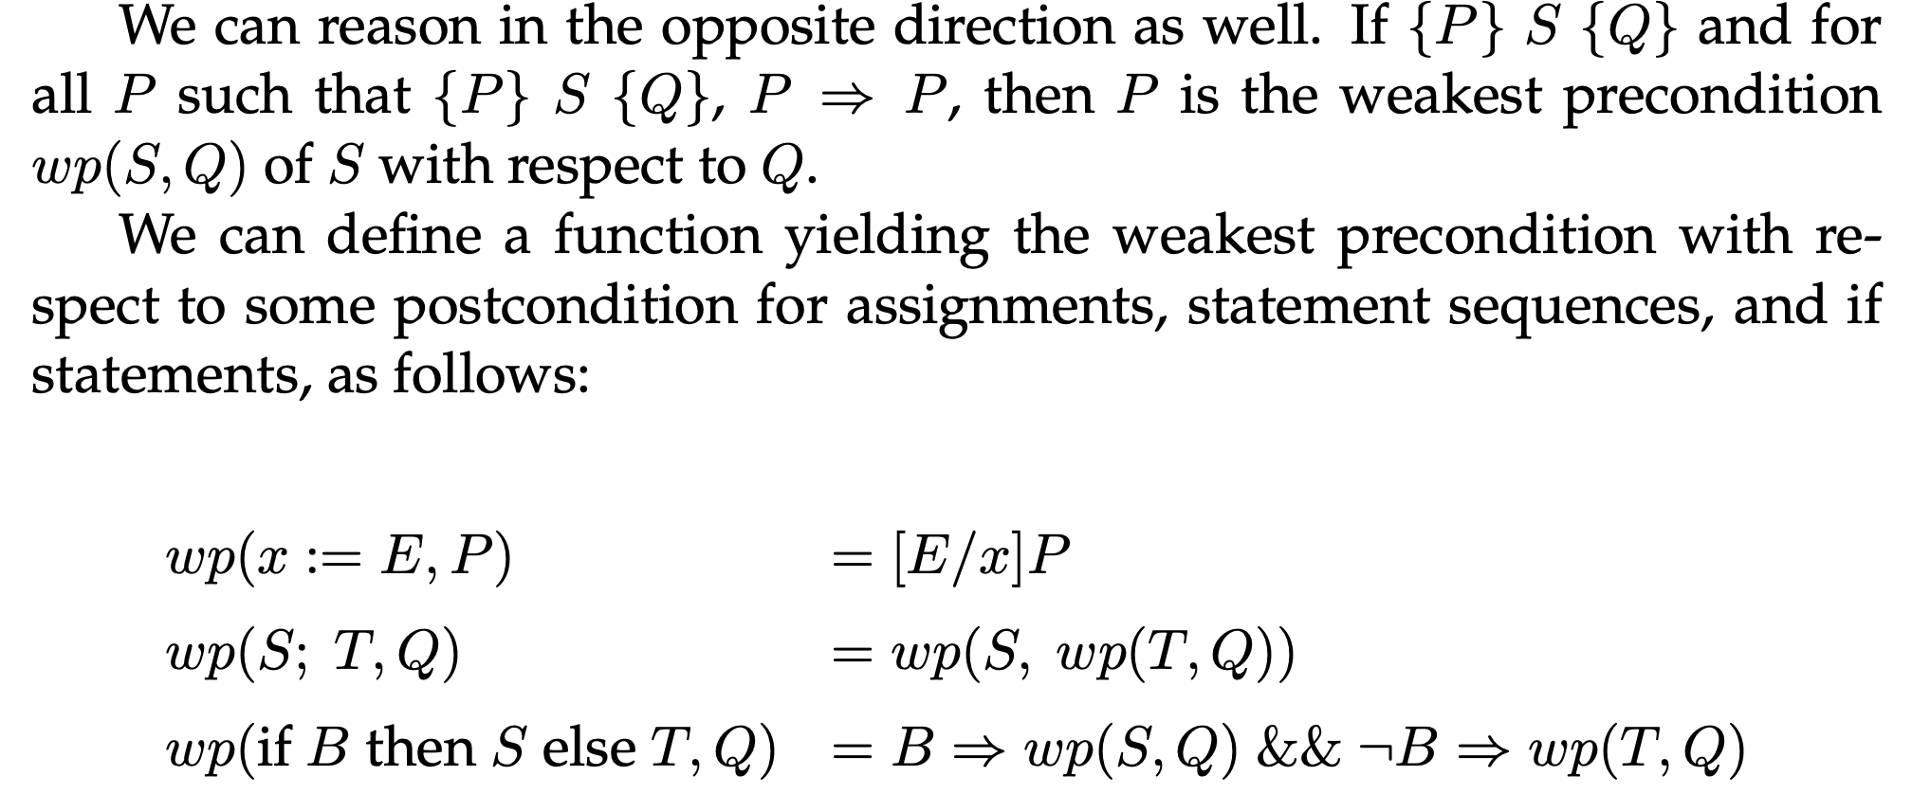
Weakest Precondition(cont.)

Slide 56
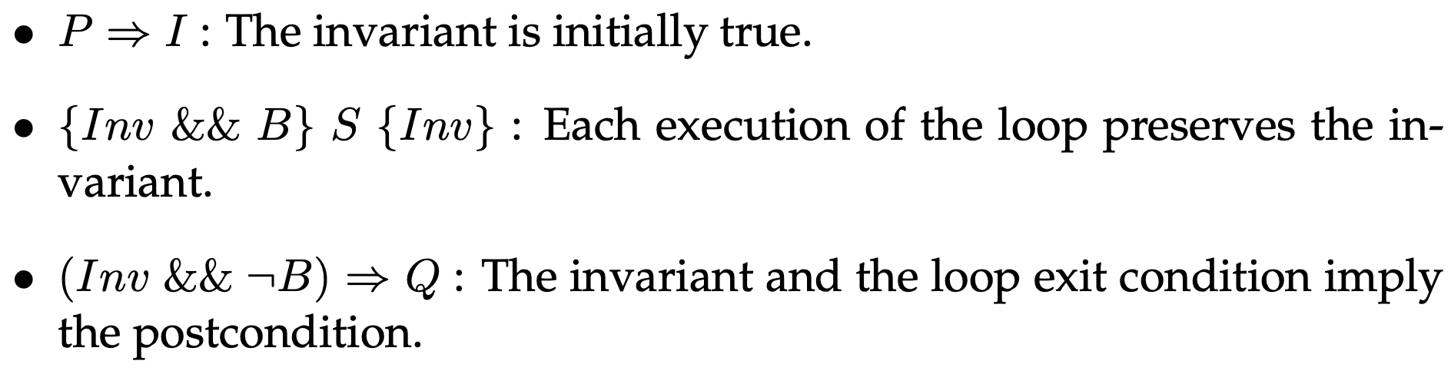
Loop Invariant
{P} while B do S {Q}

Slide 57
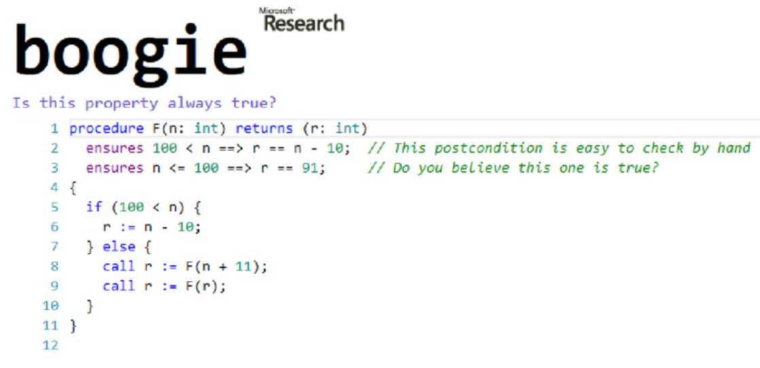
Automated Tools

Slide 58
Part VII
Reference
Notes:
这一部分主要介绍背景知识：
SSA的来源：从Expr的DAG表示，到BB内的Value Numbering，再到SSA
DAG：只能识别lexical意义上相同的的公共表达式：相同Operator，相同Operand
Value Numbering：能在一定程度上识别lexical以外的公共表达式，但是最多限制在BB内部和EBB内部

Slide 59
Reference
The paper
sunnyday.mit.edu/16.355/Hoare-CACM-69.pdf
More detailed discussion of Hoare Logic
Jean Yang on An Axiomatic Basis for Computer Programming - Speaker Deck
Jean Yang on An Axiomatic Basis for Computer Programming - YouTube
Hoare: Hoare Logic, Part I (upenn.edu)
Hoare Logic (ustc.edu.cn)
sss04.pdf (uni-weimar.de)
3-hoare.dvi (cmu.edu)

